Slide 1
APR Solutionss
Alejandro Villarraga
Manuel Sanchez
Gabriel peña

Slide 2

Historia
APR SOLUTIONS se creó tras la iniciativa de Javier Granados, se creó la idea implementar servicios de tecnología enfocados al ámbito del desarrollo de procesos dentro de las organizaciones, con el fin de prestar un servicio innovador, donde una máquina con componentes de hardware y software además de inteligencia artificial cumpliera con las necesidades requeridas por el cliente estas máquinas se conocerán con el nombre de asistentes virtuales y tendrán la característica de auto atención, además de que serán un recurso que representará a la marca (cliente). La empresa quiere brindar a otras organizaciones la mejor experiencia, rendimiento y economía posible.

Slide 3
Misión
Somos una empresa dedicada a la administración, desarrollo e implementación de soluciones de servicio al cliente, mediante el diseño y la operación de máquinas inteligentes dentro o fuera de las empresas; enfocados en evaluar, diseñar y poner en práctica soluciones de la relación de los clientes internos con la compañía.

Slide 4
Visión
APR SOLUTIONS quiere ser una empresa innovadora, reconocida y próspera, la cual ayude en el desarrollo y la cultura de servicio al cliente en las empresas. Teniendo en cuenta la integración de información y desarrollo de estrategias de crecimiento y mantenimiento de clientes.

Slide 5
Objetivo general
Ofrecer innovación mediante el desarrollo de nuestras máquinas inteligentes, utilizando inteligencia artificial y una red neuronal artificial, con el fin de incorporar a todo tipo de mercado una interacción más real persona-computadora; mediante la distribución y comercialización de nuestros productos a nuestros clientes.

Slide 6
CANVAS

Slide 7
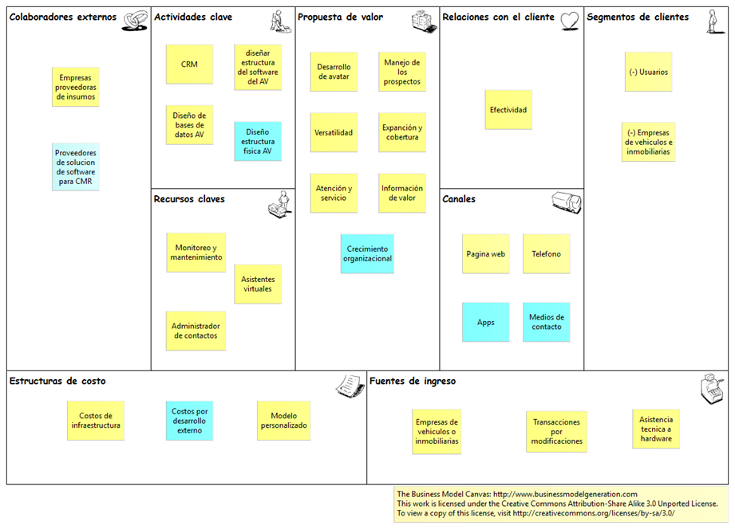

Slide 8
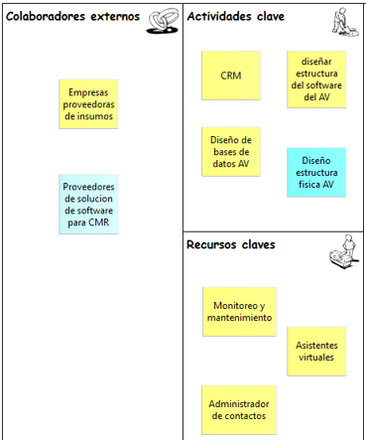

Slide 9
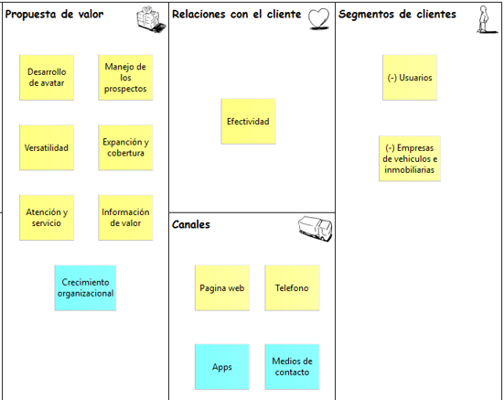

Slide 10
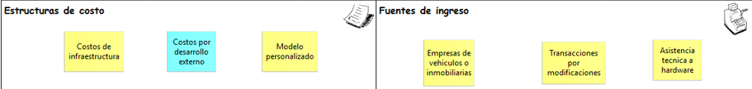

Slide 11
StakeHolders
Javier Ricardo Granados López (CEO): siendo CEO de la compañía, es uno de los más interesados en estudios que se realicen para implementar tecnologías nuevas y beneficiosas para la organización, ya que es quien vela por el crecimiento continuo, la innovación en todas las áreas y el mejoramiento de los procesos.
Dentro del marco de la implementación del proceso de desarrollo del prototipo, también se verá involucrado un cliente asignado para el prototipo para este caso una casa de desarrollo aliada TurriSystem LTDA.
Empleados
Proveedores

Slide 12
MODELO OPERACIONAL Base

Slide 13
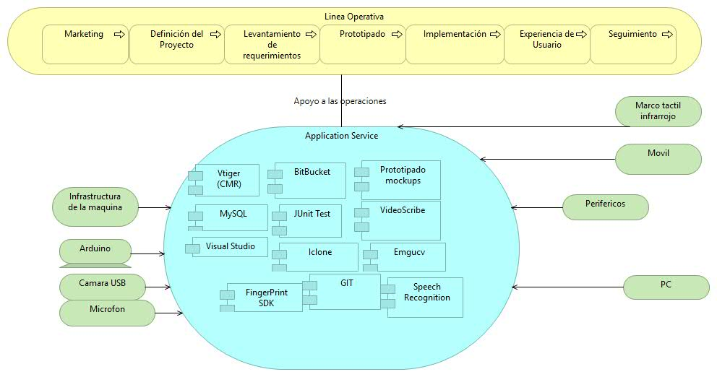

Slide 14
MODELO OPERACIONAL Futuro

Slide 15
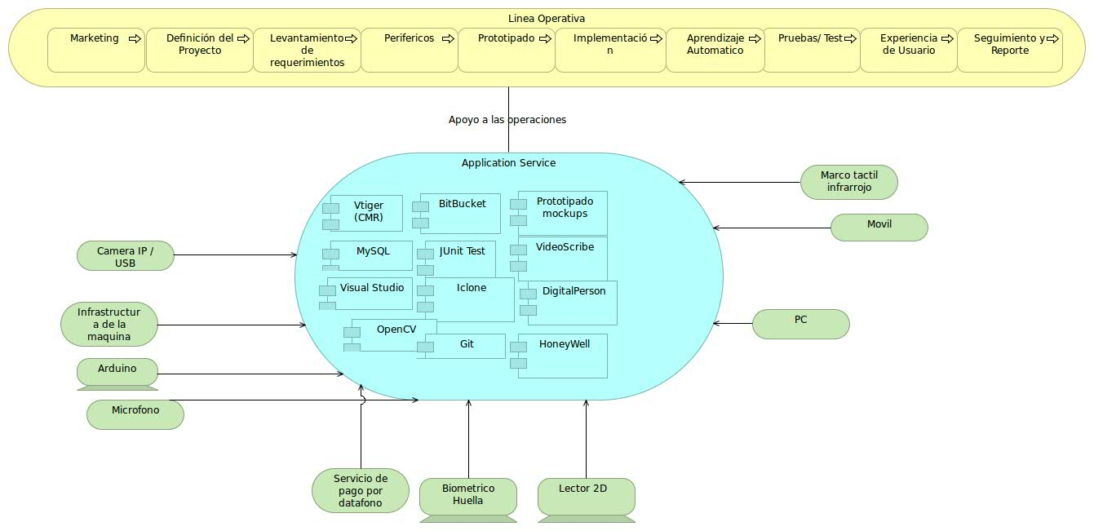

Slide 16
PORTAFOLIO DE PROYECTOS

Slide 17
Nombre
Diversificación de mercado
Descripción
Se buscará desarrollar un asistente inteligente generalizado para todo tipo de empresas, que cumpla con las especificaciones básicas que necesitan todas las empresas para su funcionamiento y además funcionalidades específicas según el sector al que pertenezca la empresa.
Objetivo
Dar a conocer los servicios que ofrece APRsolutionss en todo tipo de empresas tecnológicas o no, que requieran de un servicio de asistencia inteligente.
Resultados
Una vez se logren obtener varios clientes de diferentes sectores, se espera que APRsolutionss se consolide como una de las mejores empresas tecnológicas del país en desarrollo de software inteligente.

Slide 18
Nombre
Canales de distribución
Descripción
Se desarrollaran aplicaciones móviles con una base en software inteligente, bajo la idea de la empresa de brindar un asistente inteligente, pero en este caso en dispositivos móviles, para así ampliar el nicho de mercado y llegar a más personas.
Objetivo
Dar a conocer los servicios que ofrece APRsolutionss a través de otras plataformas como lo son android y IOS.
Resultados
Enlazado con el objetivo de llevar nuestro servicio a ser útil para todo tipo de empresas, surge la necesidad de implementarlo en dispositivos móviles, siendo estos los más utilizados en el mundo podemos asegurar un mayor éxito con un asistente inteligente.

Slide 19
Nombre
Ingreso por desarrollo web
Descripción
con este proyecto se quieren atacar dos objetivos planteados anteriormente, inicialmente a través de alianzas importantes con empresas de software se tendrán más herramientas para el desarrollo de apps en todo tipo de plataformas o dispositivos, con esto se busca potenciar el ingreso por desarrollo web.
Objetivo
Lograr alianzas clave para tener más herramientas a la hora de desarrollar software.
Resultados
Como resultado de la ampliación en las herramienta tecnológicas se lograran implementar asistentes tecnológicos genéricos para cualquier tipo de empresa y en cualquier tipo de plataforma o dispositivo, llegando a más gente con mayor número de servicios.

